Slide 1
Р І З Н И Ц Я
О
З М Е Н Ш У В А Н Е
П Р Я М О К У Т Н И К
О
Д І Л Е Н Е
І
Л А М А Н А
Ь
Н У Л Ь
А Р

Slide 2


Розподільна властивість
множення
5 клас

Slide 3
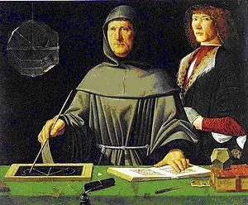
За всю історію людства було придумано багато способів множення. Тільки в кінці XV - початку XVI століття італійський математик Лука Пачолі НАводить 8 різних способів множення в своєму трактаті про арифметику.

Slide 4
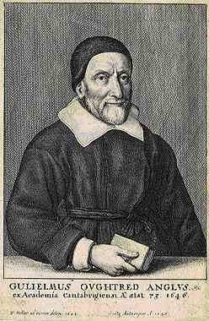
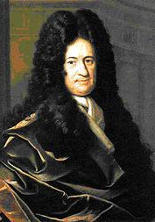
Знак множення «косий хрест» () вперше в 1631 році ввели англійський математик Вільям Оутред (1575 - 1660)
+
Пізніше, в 1698 році, видатний німецький математик Г. Лейбніц (1646 - 1 716), ввів знак множення «КРАПКА».

Slide 5

Олівці
КАРАНДАШИ
=
24
Сформулюй властивість
Від перестановки множників місцями добуток не змінюється.
a b = b a

Slide 6

0
Сформулюй властивості
6 0 =
11
11 1 =
780
10 78 =
1230
123 10 =

Slide 7
Обчисліть зручним способом:
50 2 2453 =
50
2
2453
(
)
=
=
100 2453 =
=
245300

Slide 8
23500
235 4 25 =
21210
2 2121 5 =
82100
50 821 2 =
2700
4 27 25 =

Slide 9
Спростити вираз:
7600у
100ху
3500х
300аb

Slide 10

Перевірте, чи всі нерівності правильні. Виправте помилки :
5 123 20 < 4 122 25
12300
>
12200
2 11 3 42 > 33 90
2772
<
2970
55 102 2 > 50 103
Notes:
Последнее неравенство надо оценить, не выполняя вычислений

Slide 11
(а +в) × с = а × с +в × с розподільна властивість множення відносно додавання
Правило:
щоб помножити суму на число, можна помножити на це число кожен доданок і отримані результати додати.

Slide 12
Розподільна властивість множення відносно віднімання
(а - в) × с = а × с - в × с
Правило:
щоб помножити різницю на число, можна помножити на це число зменшуване і від’ємник і від першого результату відняти другий.

Slide 13
Розподільна властивість множення допомагає спрощувати такі вирази
18x + 12x =
44y – 11y=
25x + x =
№433
(18+12)х = 30х
(44-11)y = 33y
(25+1)x =26x

Slide 14

Розподільна властивість множення дозволяє розкривати дужки
( 8 - m )* 12 =
10 * (y + 11) =
(a - 15) * 4 =
№ 431
8*12-m*12
=96-12m
10*y + 10*11
=10y+110
a*4 -15*4
=4a - 60

Slide 15



Фізкультхвилинка

Slide 16

Розподільна властивість множення допомагає обчислювати зручним способом такі вирази
435·18+435·82=435·(18+82)=
=435·100==43500
232·456-232·455=232·(456-455)= =232·1=232
№429, 437

Slide 17


Розв’яжіть задачу. склавши вираз
Розв’язання
За місяць один слон в зоопарку з’їдає 681 яблуко,
523 кочани капусти і 942 картоплини.
Скільки всього овочів і фруктів з’їло б 162 слони,
якби в зоопарку хватило б місця і грошей, щоб їх
прокормити?
681
523
942

Slide 18
681
523
942
+
+
(681+523+942) 162 =
347652
Notes:
Упрощение выражения и решение учащиеся выполняют на доске и в тетрадях.

Slide 19
Підведення підсумків уроку
1 Запишіть розподільну властивість множення відносно ДОДАВАННЯ, використовуючи букв x, y, z.
2.Запишіть розподільну властивість множення відносно віднімання, використовуючи букви
x, y, z.

Slide 20
Тест.Спростіть вираз
8 x + 11 x | a) 3x b) 8x c) 19x
19y – 13y | a) 4y b) 6y c) 6
25a – 12a | 13a 37a c) 37
b + 22b | a) 22b b) 23 c) 23b

Slide 21
Домашнє завдання:
§3, п.17, № 432,438

